Slide 1
E X O D VYSOKÉ TATRY
– antistresový pobyt KeŽmarské ŽĽaby
28. 7. - 3. 8. 2019

Slide 2
OBSAH:
MESTSKÁ PAMIATKOVÁ REZERVÁCIA
KEŽMARSKÝ HRAD
ARTIKULÁRNY DREVENÝ KOSTOL
EVANIELICKÉ LÝCEUM
KOSTOL SV. JURAJA SPIŠSKÁ SOBOTA
KAŠTIEL STRÁŽKY

Slide 3
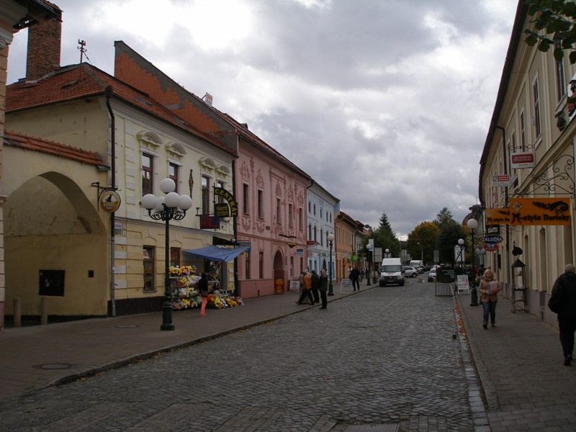
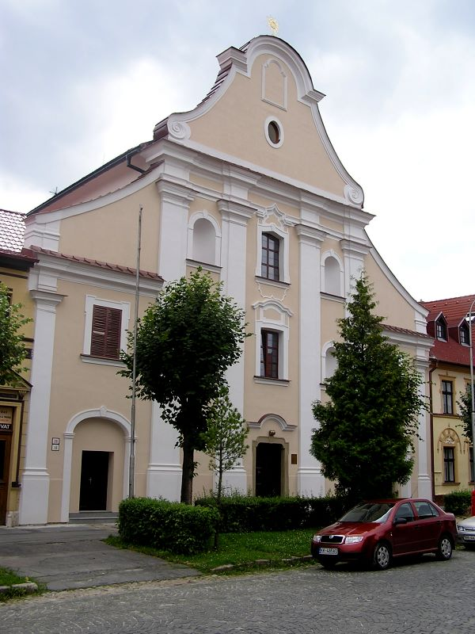
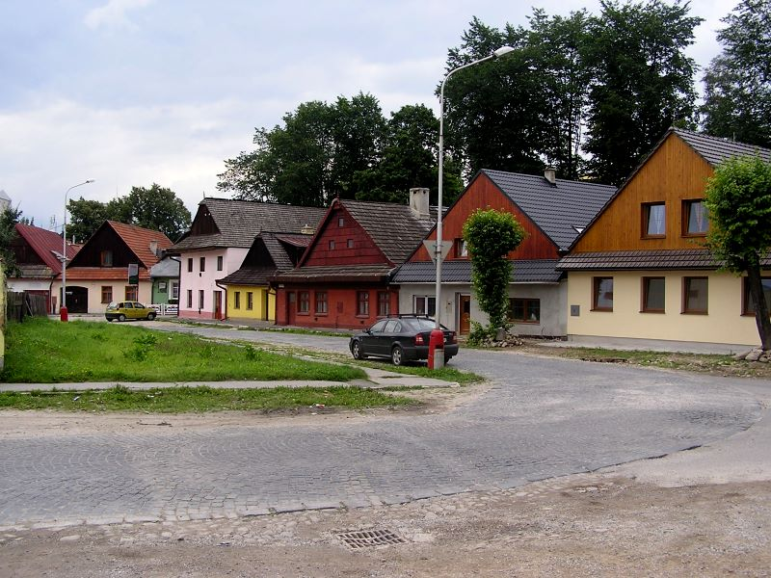
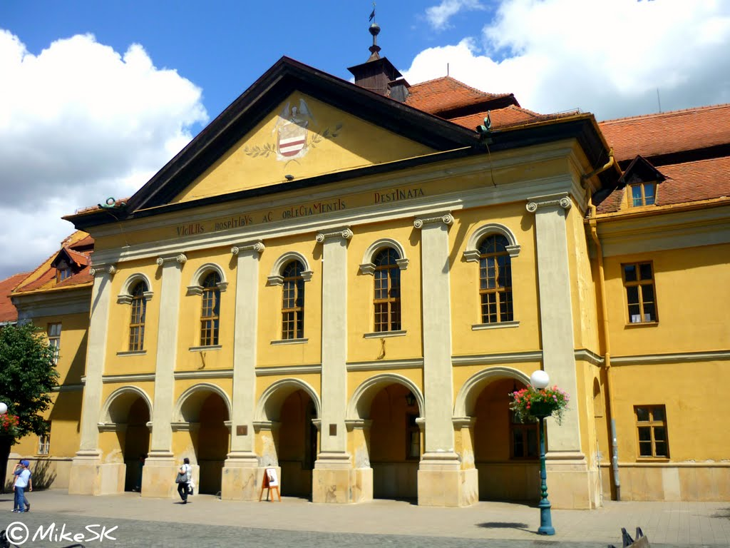
HISTORICKÉ CENTRUM KEŽMARKU (MESTSKÁ PAMIATKOVÁ REZERVÁCIA)

Slide 4
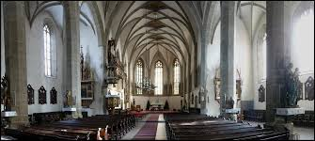
Rímsko – kat. kostol sv. KríŽa
Najstaršie časti sú z pol.13. stor. Dnešná podoba stavby pochádza
z veľkolepej gotickej prestavby
v r. 1444 -1498. V blízkosti kostola
je renesančná zvonica z r. 1591, považovaná za najkrajšiu
spišskú kampanilu.
Zvonica je spojená s budovou
bývalej rím. katolíckej ľudovej školy, prestavanej v 18.stor.
z kaplnky sv. Trojice z r. 1468.
Túto školu navštevoval
Jozef Maximilián Petzval (1807-1891).

Slide 5
KeŽmarský Hrad – HISTÓRIA
Kežmarský hrad patrí k typu tzv. mestských hradov – spája sa s menom rodiny Zápoľských, prvá písomná správa je z r. 1463.
Rôznymi transakciami a zálohovaním sa napokon hrad
a nezákonne aj mesto Kežmarok dostalo r. 1579 do rúk rodiny Thököly. Posledným vlastníkom hradu bol Ferdinand Rueber,
od ktorého si mesto r. 1702 zakúpilo hrad do svojho vlastníctva. Múzeum sa otvorilo až r. 1931 po čiastočnej oprave hlavnej veže.
V r. 1962-1985 sa uskutočnila generálna oprava hradu – exponáty dokumentujú vývoj mesta od jeho vzniku až po tridsiate roky 20. stor.

Slide 6
KeŽmarský Hrad – PôDORYS

Slide 7
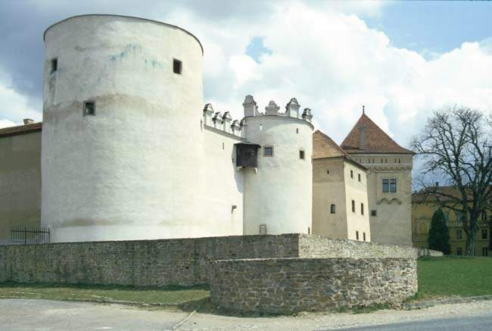
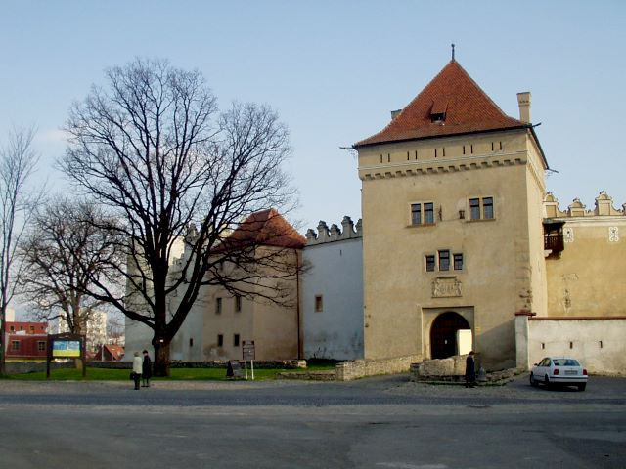
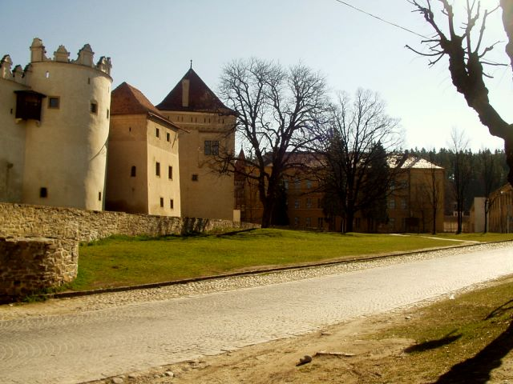
KeŽmarský Hrad – FOTOGRAFIE

Slide 8
Ev. drevený a rtikulárny kostol
Prvá stavba dreveného kostola stála už r. 1687.
V r. 1717 bol kostol za neuveriteľné tri mesiace postavený do dnešnej podoby.
Kostol je stavaný v slohu ľudového baroka.
Mohutná maľovaná klenba sa opiera o štyri točité stĺpy a obvodové múry.
Je zapísaný v zozname UNESCO.

Slide 9
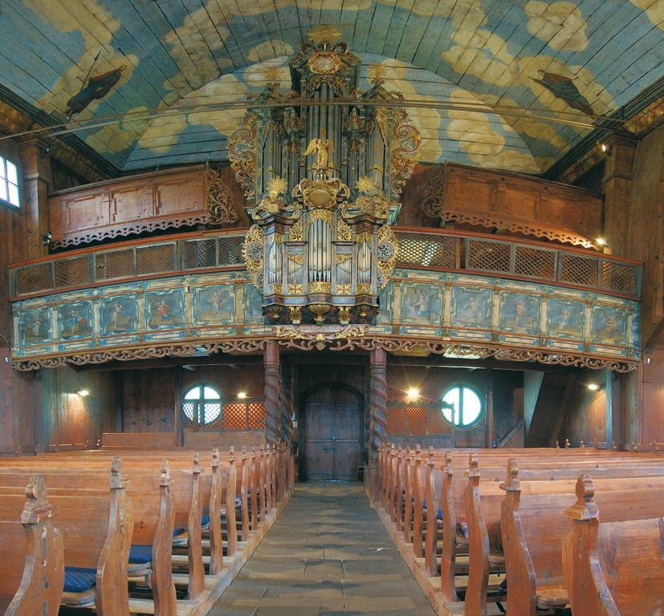
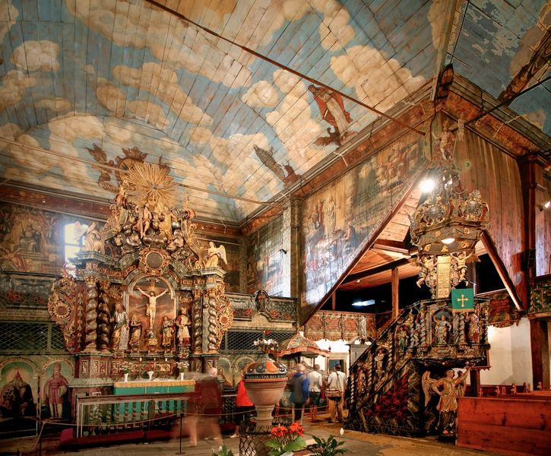
artikulárny kostol
– interiér

Slide 10
Evanielické lýceum
Prvé správy o kežmarskej mestskej škole sú
z roku 1383 – 1392. Je predpoklad,
že prvý typ školy – farská , existoval už o sto-
ročie skôr. S príchodom reformácie dostala
škola po roku 1531 charakter protestant-
ského gymnázia. V roku 1787 pri
osemtriednom gymnáziu vznikli
akademické triedy s katedrou filozofie,
práva a teológie, čím sa škola zmenila
na lýceum. V roku 1852 sa lyceálne
triedy zrušili a škola bola opäť gymnáziom.
Medzi najznámejších študentov a vyučujúcich patrili:
literáti P.J.Šafárik, bratia Ján a Samo Chalupkovci, Janko Kráľ, Jonáš Záborský, P.O.Hviezdoslav, Ladislav Nádaši–Jégé, Martin Kukučín, Janko Jesenský, Martin Rázus, Ivan Stodola,
maliari Peter Bohúň, Ladislav Medňanský,
prírodovedci, fyzici a matematici Fridrich Hažlinský, Aurel Stodola, Jur Hronec atď.
V budove je dnes umiestnená najväčšia školská historická knižnica v strednej Európe,
má 150 000 zväzkov všetkých možných odborov i svetových jazykov.

Slide 11
Spišská Sobota – kostol Sv.Juraja
Stavba z polovice 12. st. je najstaršou v Spišskej Sobote.
Z pôvodného neskororománskeho kostola sa zachovali niektoré fragmenty.
Začiatkom 16. storočia bol vybavený gotickou výzdobou – piatimi oltármi.

Slide 12
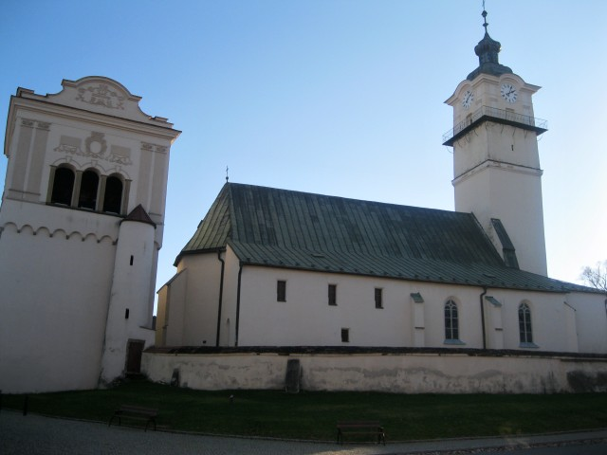
Spišská Sobota – kostol Sv. Juraja
Kostol je dvojloďový, čiže v strede kostola je stĺp.
Je to typický prejav spišskej gotickej architektúry.
Na Spiši sa zachovalo ešte 17 dvojloďových kostolov.
Inde na Slovensku také nenájdete.

Slide 13
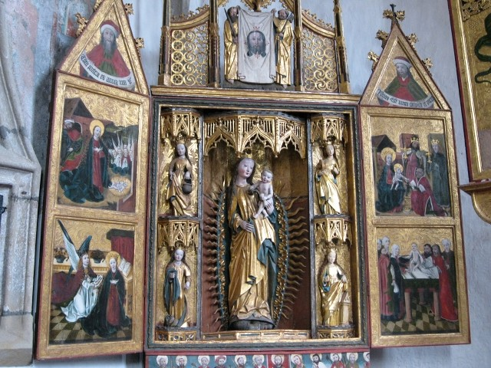
kostol Sv. Juraja – INTERIéR
Gotický krídlový oltár

Slide 14
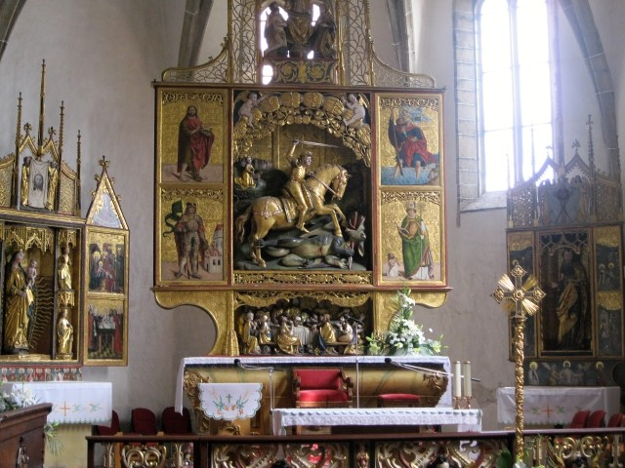
kostol Sv. Juraja – INTERIéR
Hlavný oltár pochádza z dielne Majstra Pavla z Levoče.

Slide 15
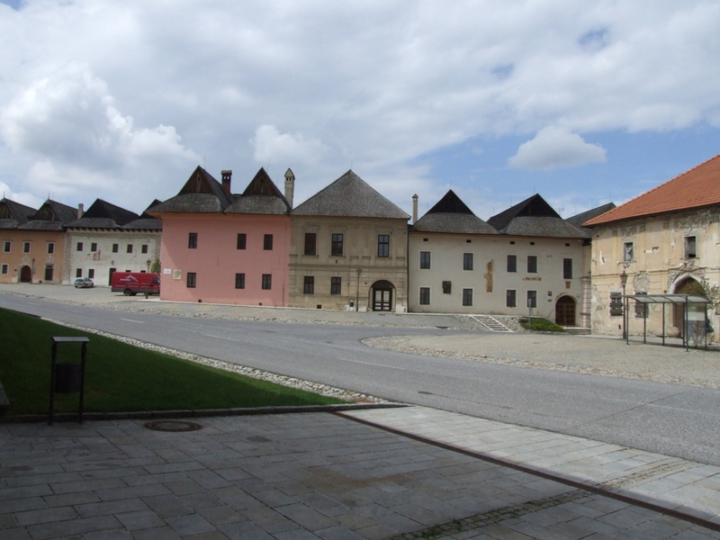
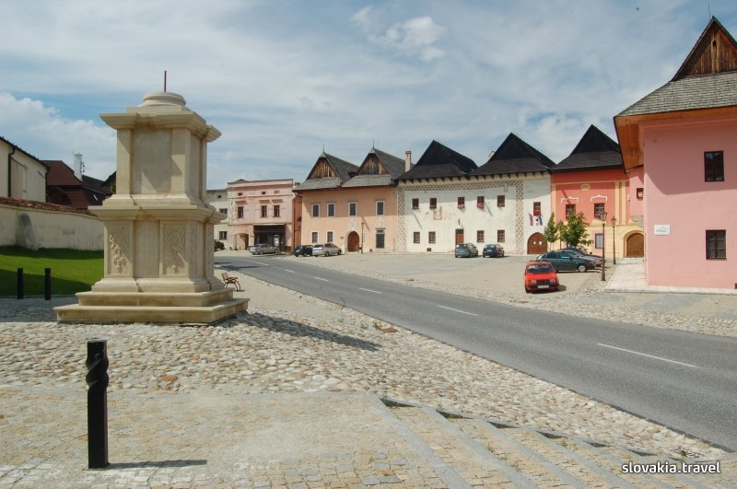
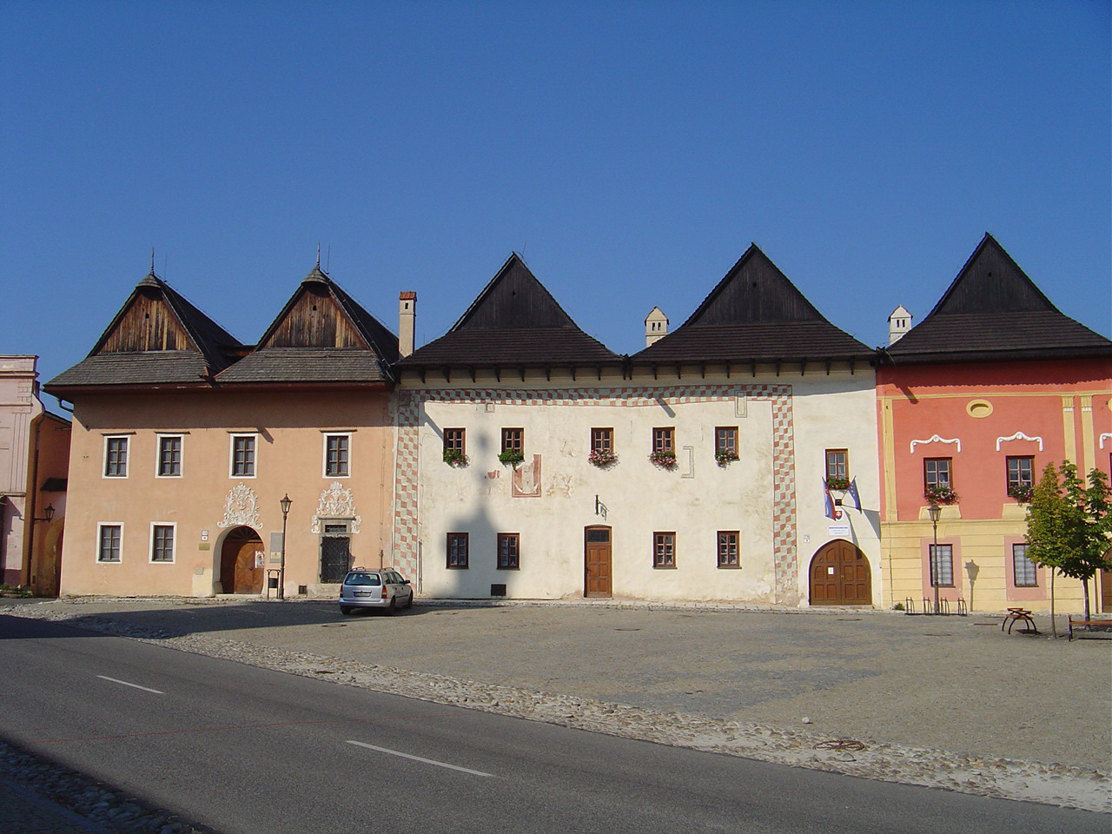
Spišská Sobota – námestie

Slide 16
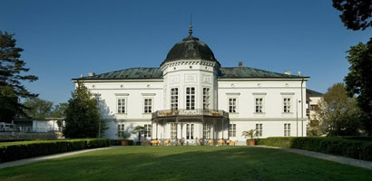
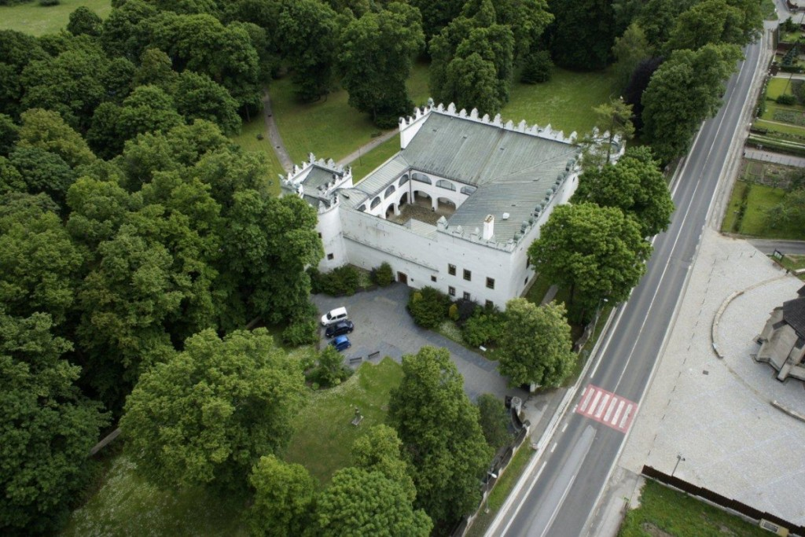
STRáŽky – KAŠTIEĽ
Kaštieľ Strážky je
národná kultúrna pamiatka
nachádzajúca sa v meste Spišská Belá,
v miestnej časti Strážky.
Kaštieľ je skvostom renesančnej
architektúry na Slovensku.
Za kultúrnu pamiatku bol vyhlásený
spolu s priľahlým parkom 30.10.1963.
Kaštieľ bol postavený
na základoch hradu z 13. storočia počas rokov 1570 – 1590.
Z pôvodne gotickej podoby bol prestavaný v renesančnom duchu
a v 18. storočí
bol barokovo-klasicisticky upravený.
História: https://www.sng.sk/sk/strazky/navsteva/historia-kastiela

Slide 17
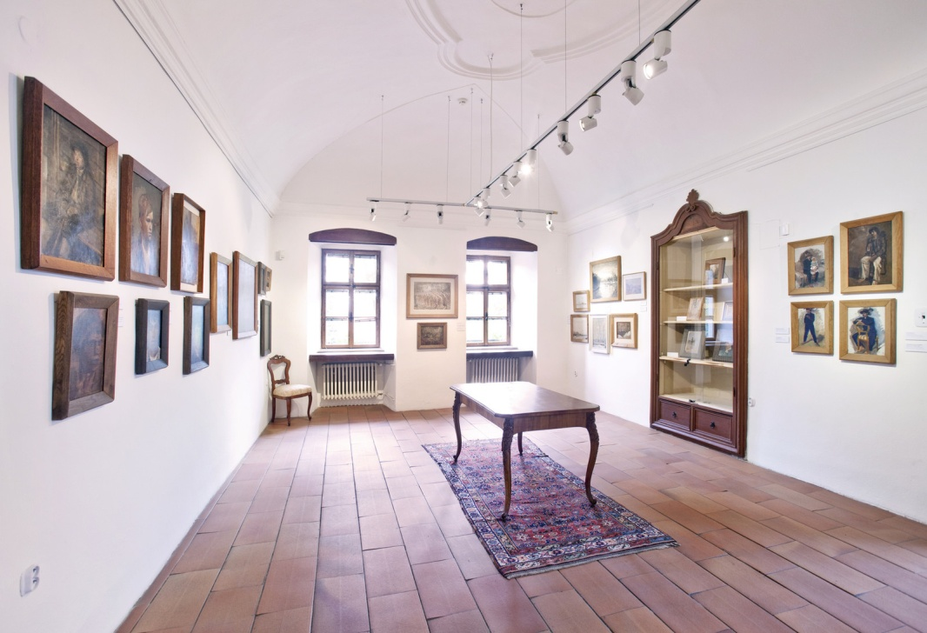
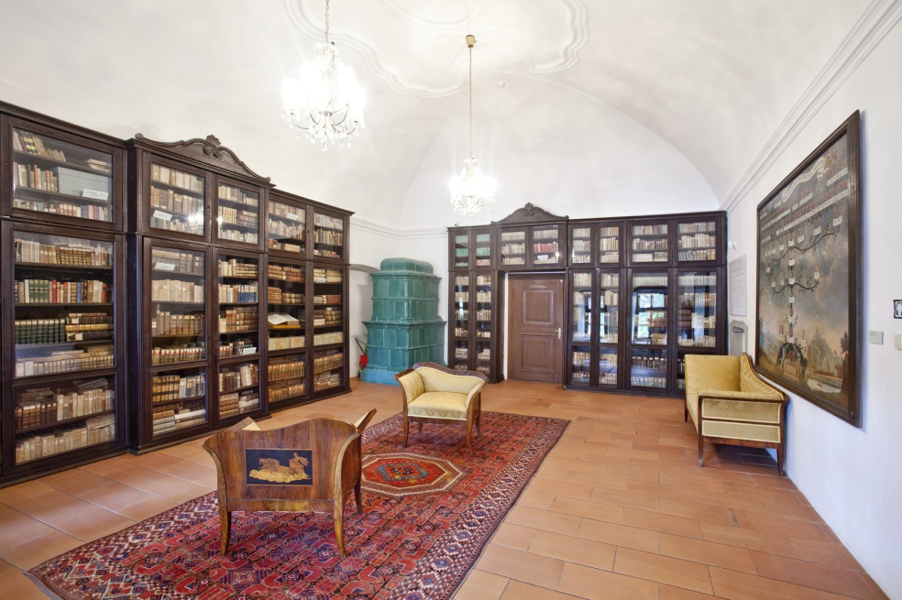
STRáŽky – GALÉRIA
V kaštieli sa nachádzajú expozície SNG, ktorá kaštieľ získala r. 1972
prevodom po smrti majiteľky Margity Czóbelovej.
V parku je nainštalovaná expozícia plastiky,
v kaštieli sú okrem zbierky historickej knižnice
a mobiliára kaštieľa aj expozícia
Ladislav Mednyanszký a Strážky a expozícia Portrét 17. – 19. storočia na Spiši.

Slide 18
ZDROJE:
http://www.kezmarok.sk/navstevnik/ http://www.hrady.sk/kezmarok.php?image=list&image=279 http://panoramy.sme.sk/panorama/326/kezmarok/?pr=326
http://www.pokladyslovenska.sk/index.php/historia/110-spiska-sobota http://www.dokostola.sk/kostol/412278-farsky-kostol-sv-juraja http://sk.wikipedia.org/wiki/Spi%C5%A1sk%C3%A1_Sobota https://sk.wikipedia.org/wiki/Ka%C5%A1tie%C4%BE_v_Str%C3%A1%C5%BEkach
Mgr. Ľuboš Kvašňák

